Slide 1


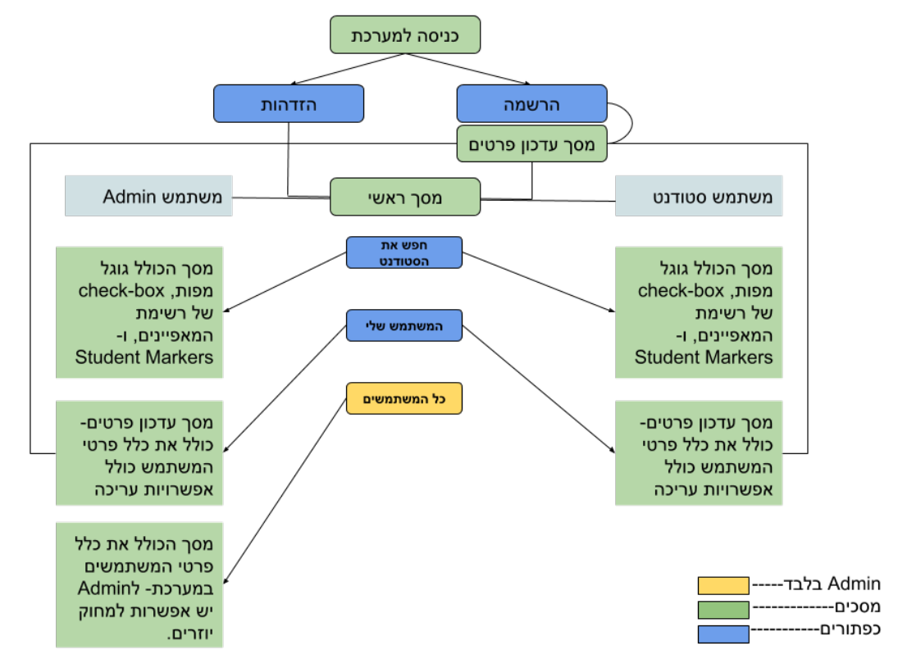
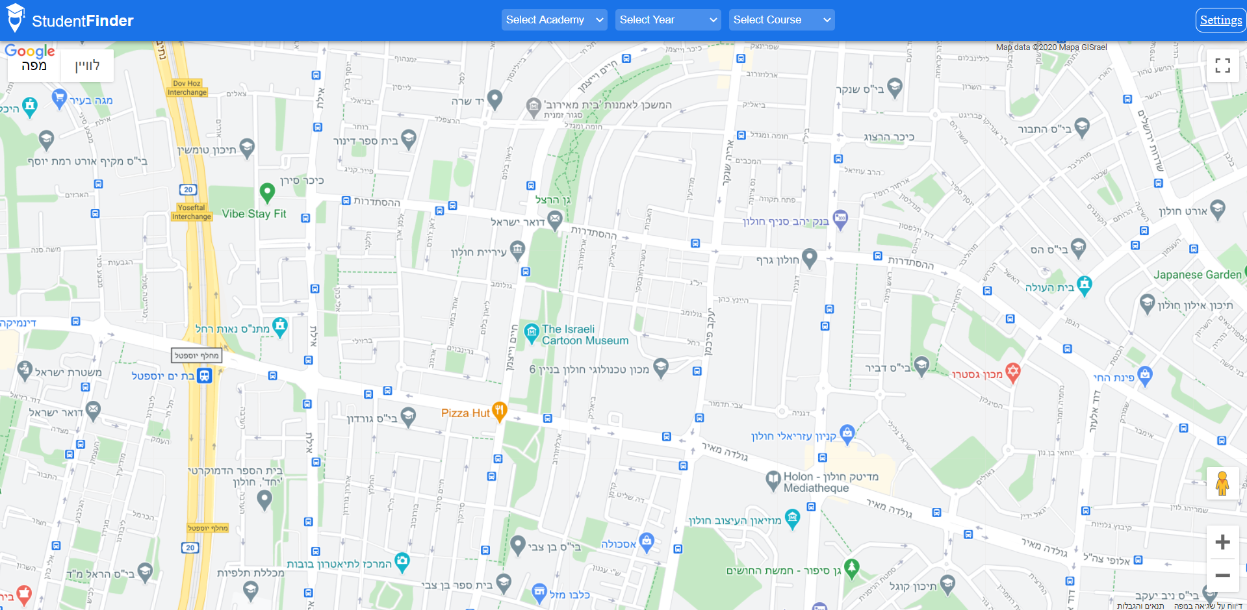
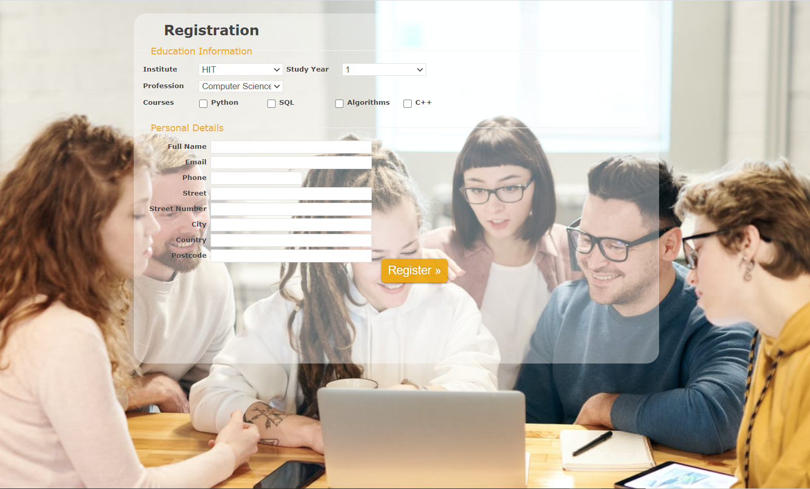
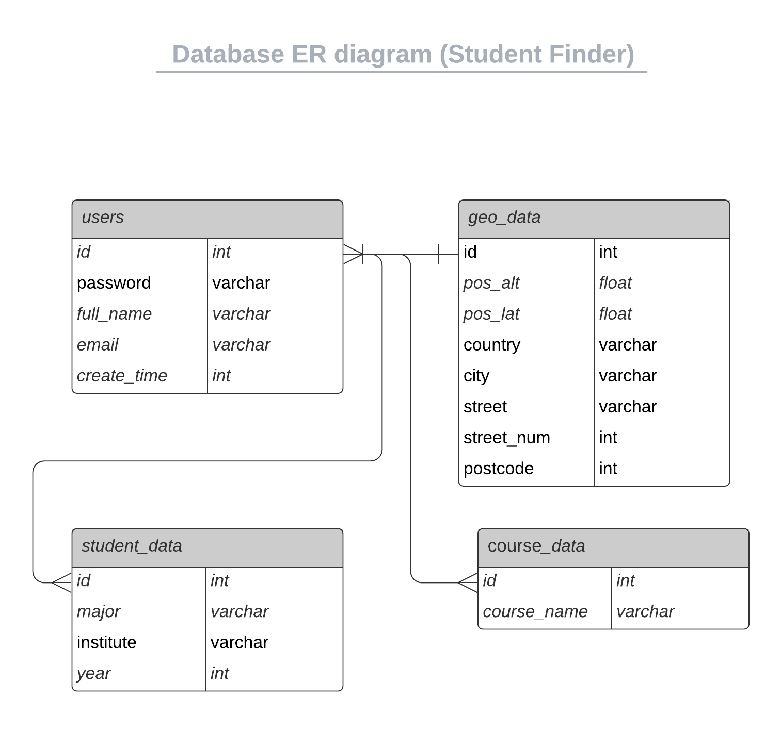

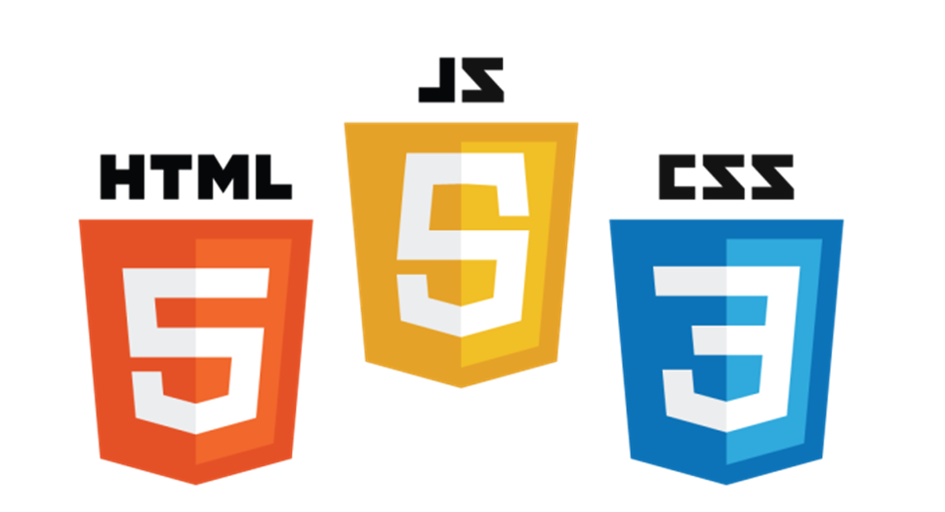

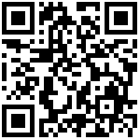
Student Finder
יישום למעקב אחר מסלולי חולי קורונה
הפקולטה למדעים
מערך פיתוח יישומים בתחום GIS
צוות הפרויקט: עדן טודוסי, דור חיים, אלירן זנגו
מנחים: מר מארק ישראל
המחלקה למדעי המחשב, סמסטר קיץ, תש"פ
תרומת הפרויקט לנו כקבוצה
מהות הפרויקט
במהלך הפרויקט כל אחד מחברי מצוות הפרויקט למד רבות על:
עבודה תוך שיתוף פעולה.
כתיבת אתר אינטרנטי ב- .JS, HTML, CSS
שימוש ברכיב גיאוגרפי Google Map ושימוש בAPIs.
רכישת ידע בכתיבת BackEnd ו-FrontEnd.
רקע:
עזרה הדדית ושיתוף פעולה הם ערכים חשובים לסטודנטים ברחבי העולם בשביל שיוכלו לסיים את הלימודים. למידה משותפת לאורך כל הסמסטר, למידה למבחנים, עזרה עם שאלות, אלו דברים שכל סטודנט צריך בשביל לעבור את התקופה המאתגרת הזאת בהצלחה.
כיום, כדי שסטודנט ילמד בקבוצה עם סטודנטים אחרים, הוא ייפגש עם סטודנטים מאותה הכיתה וכולם יעשו מאמץ רב כדי למצוא מקום מפגש שנוח לכולם באמצע הדרך. הם יצטרכו לבקש רכב, להשקיע כסף בדלק ולבזבז זמן בדרכים.
הדרכים הקיימות (כמו ווטאסאפ, פייסבוק) לא מאפשרות ולא תומכות בנדבך הגיאוגרפי (במידע על הקרבה הפיזית בין הסטודנטים). אנו מאמינים שאם לאותו סטודנט היה סטודנט אחר שגר בסביבתו, אשר לומד במקביל את הקורס, בכיתה אחרת או במוסד אחר - הוא היה מעדיף להיפגש איתו כי היה להם פשוט ונוח יותר להיפגש.
מטרת הפרויקט:
פיתוח יישום המבוסס רכיב גיאוגרפי (Google Map) ו-Database המכיל את הנתונים הגיאוגרפיים ואת המידע האקדמי העכשוי של הסטודנטים. היישום יאפשר חיפוש סטודנטים ע"י חיתוך מאפייני הסטודנט המשותפים גם אליו, על מנת להציג על המפה רק את הרלוונטים שקרובים אליו לצורך הלמידה המשותפת או מציאת טרמפ.
סכמות
מסכי היישום
שפות פיתוח וסביבות עבודה
קישורים
https://github.com/dorh1993/student-finder

